Slide 1
Sacramento del Perdono
Scuola Primaria San Domenico Savio
Fagagna (Ud)

Slide 2
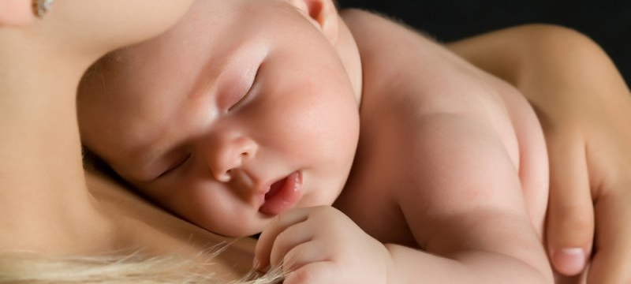
Se il bambino decidesse di non mangiare più, cosa succederebbe?

Slide 3
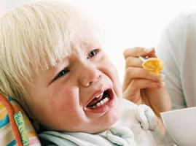
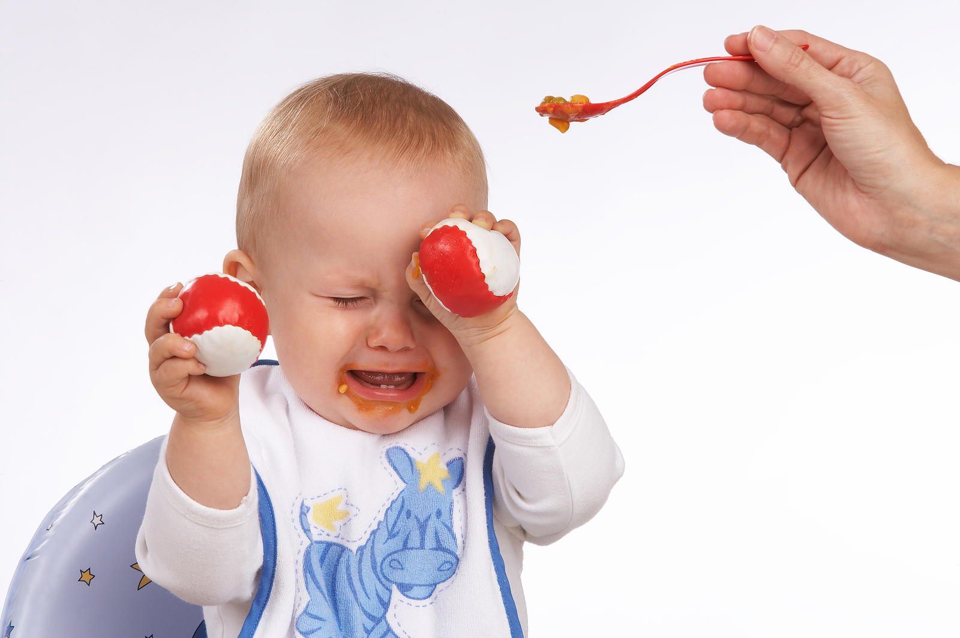
Questo assomiglia al peccato

Slide 4
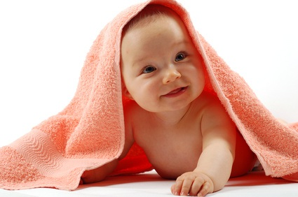
Riconciliarsi

Slide 5
Riconciliarsi col mondo

Slide 6
Riconciliarsi col mondo e con Dio

Slide 7
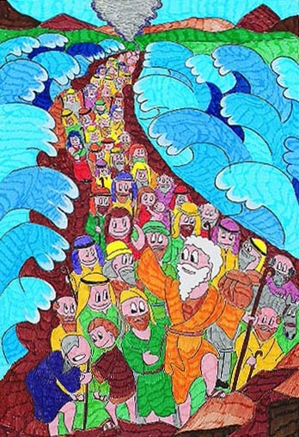
Dio libera
il popolo di Israele dalla schiavitù
dell'Egitto
Libro dell'Esodo

Slide 8
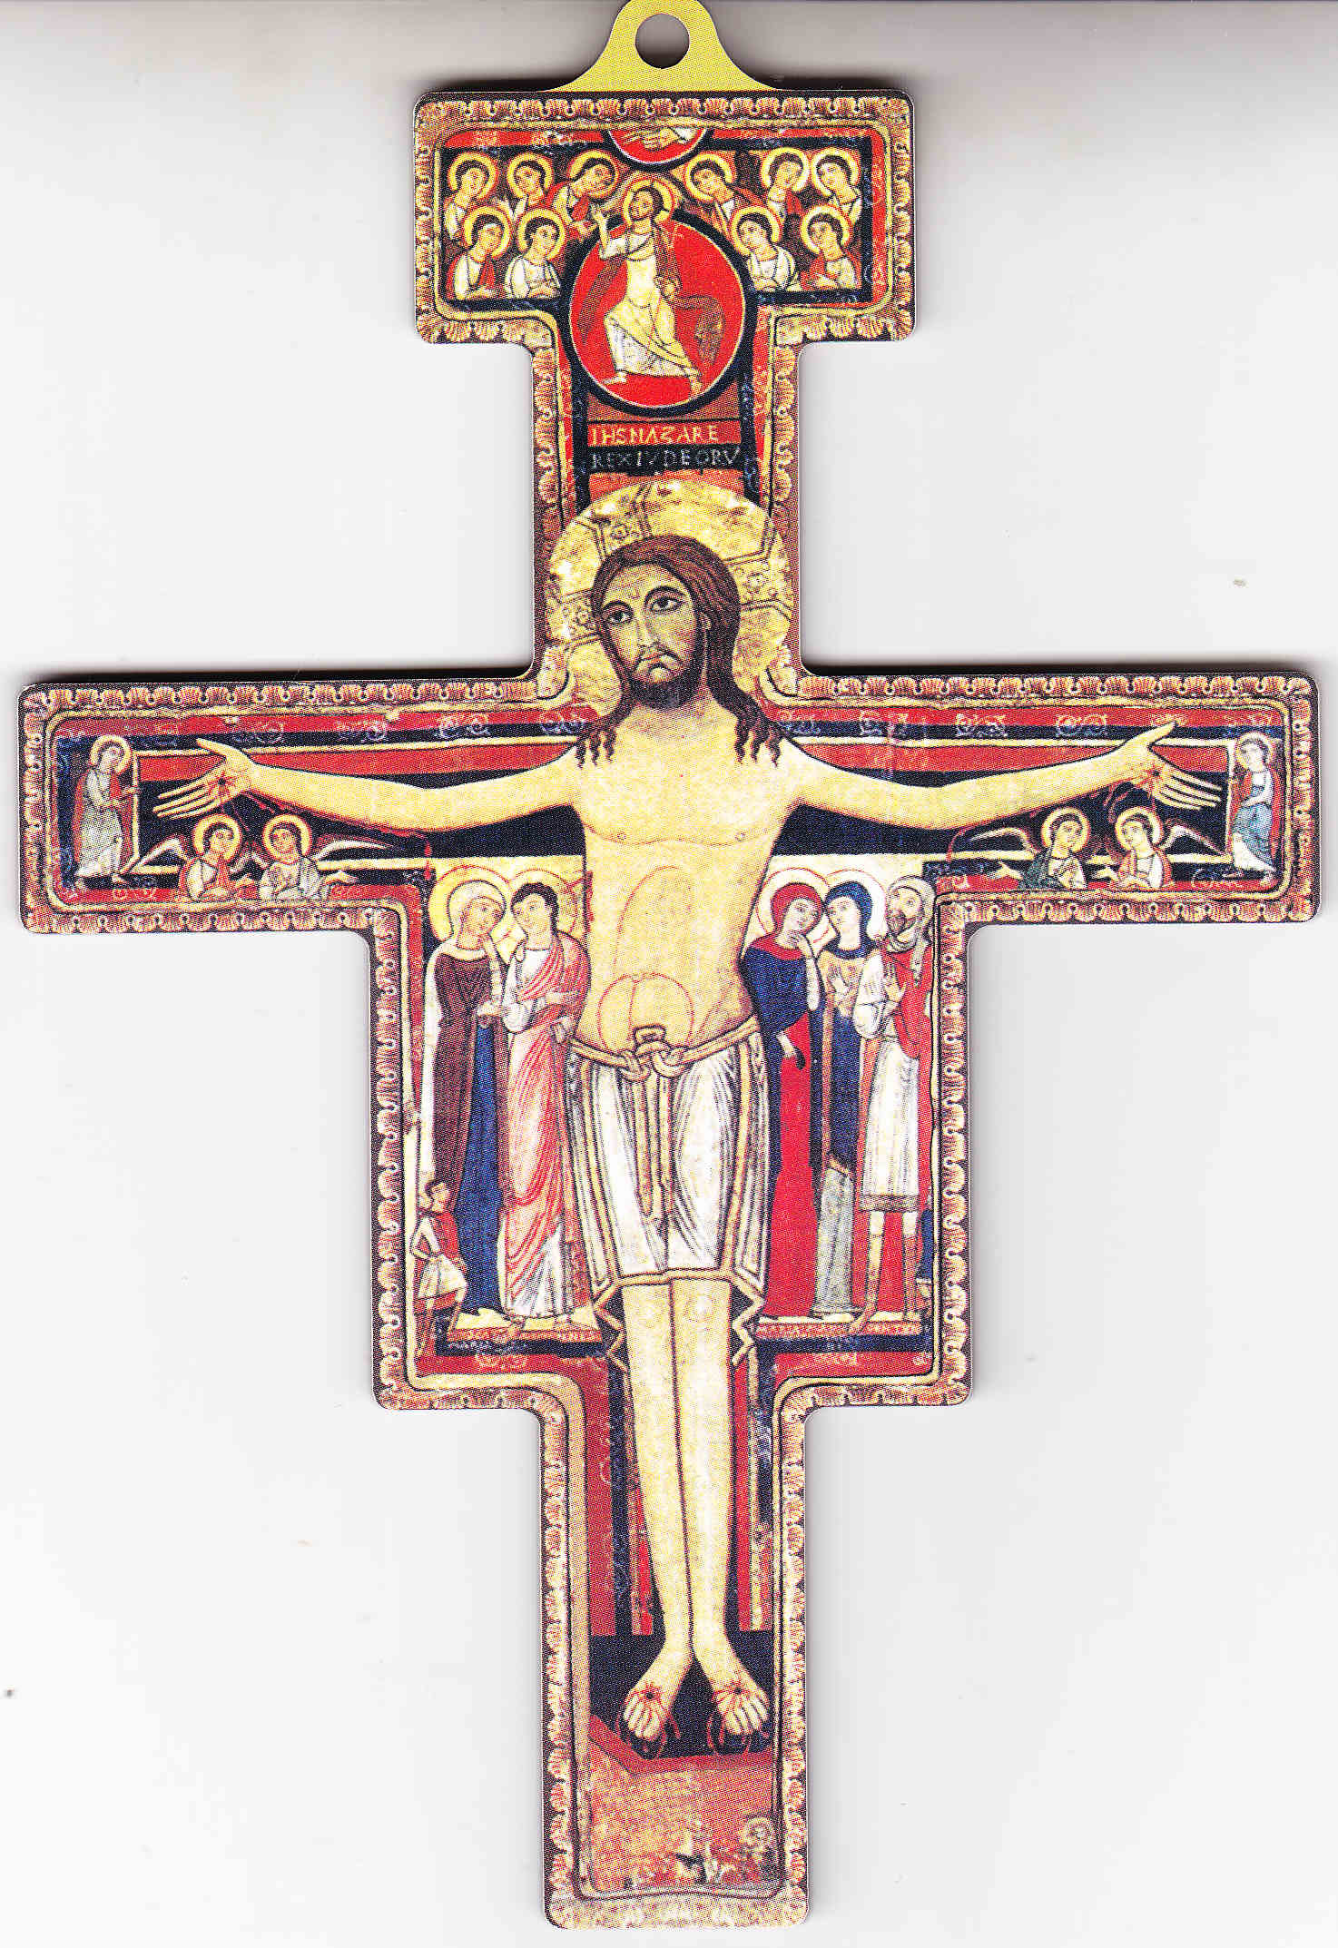

Slide 9
Gesù
svela
Dio
Misericordia

Slide 10
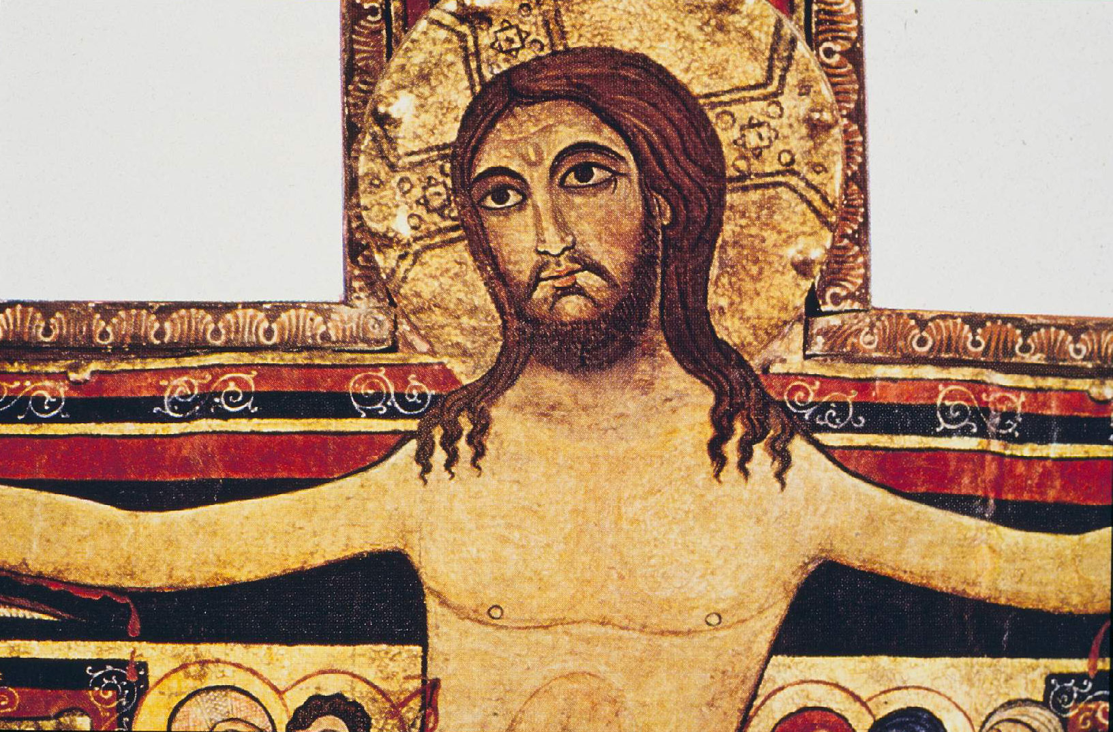

Slide 11
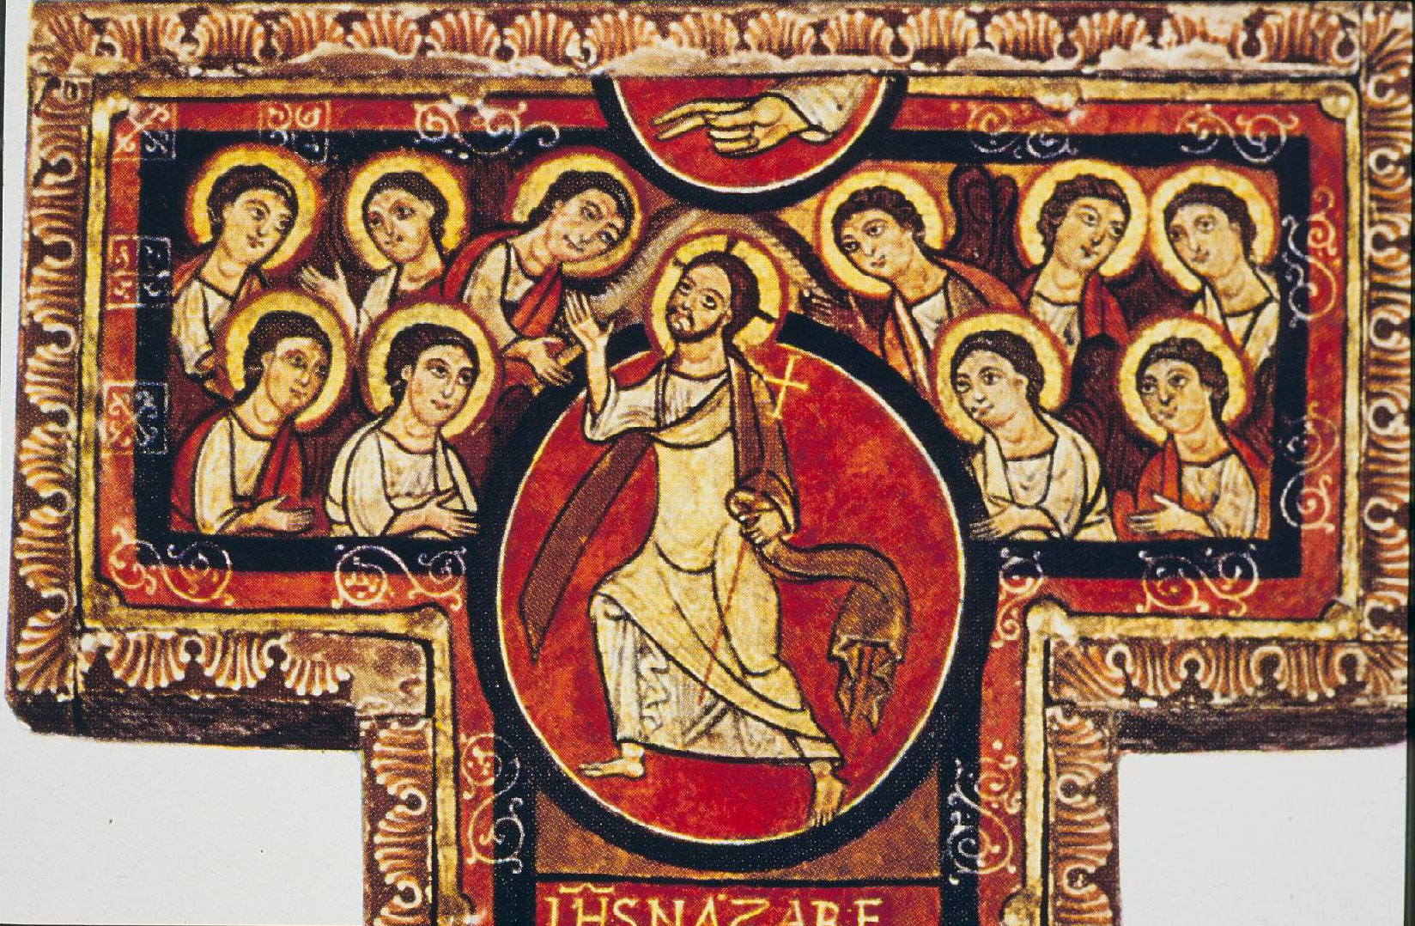

Slide 12
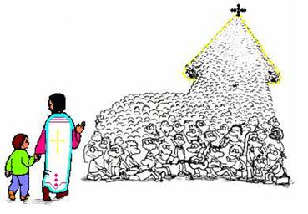
La Chiesa è
una comunità di persone
che si lascia riconciliare con Dio
in Gesù

Slide 13
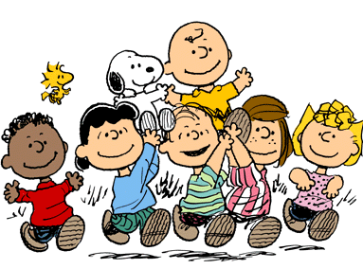
Il Sacramento del Perdono
Come si svolge?

Slide 14
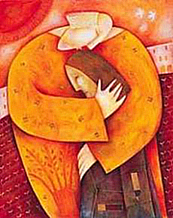
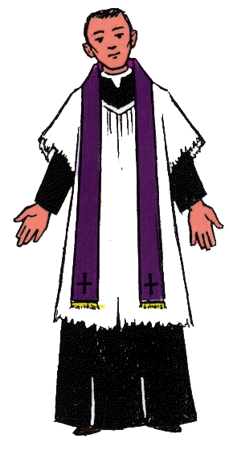
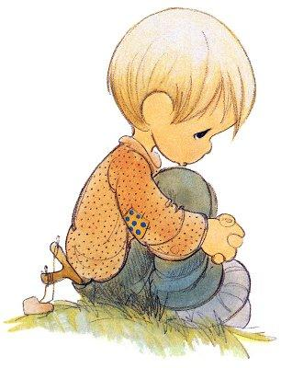
Il fedele porta il
peccato
Il presbitero porta il perdono di Dio

Slide 15
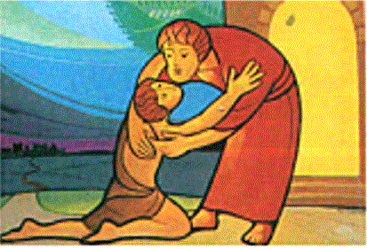
Assolve e benedice
Nel nome del Padre del Figlio e dello
Spirito Santo

Slide 16
Sacramento del Perdono

